Slide 1
Staat de democratie onder druk? Polarisatie en (anti)democratische waarden
Docentendag Maatschappijleer – 11 April 2025
Quita Muis & Inge Sieben

Slide 2
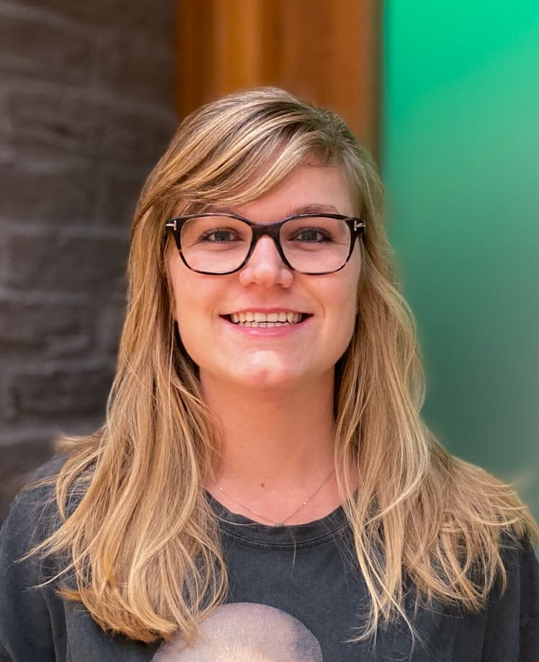
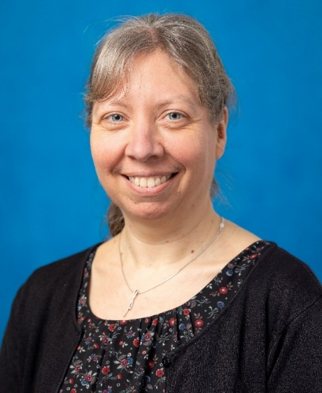
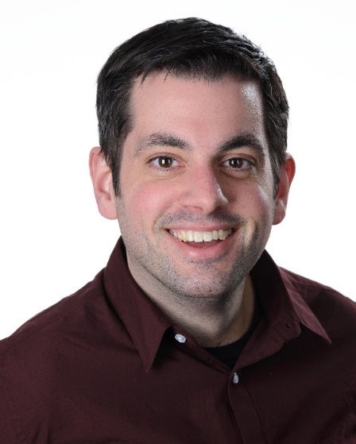
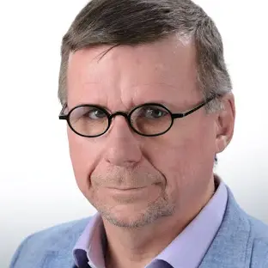
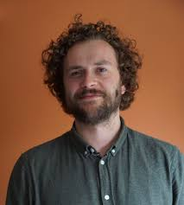
Wie zijn wij?
Quita Muis
Inge Sieben
Tim Reeskens
Ruud Luijkx
Tim van Meurs

Slide 3
Onze vraag voor vandaag
Staat de democratie onder druk?
Democratische waarden
Polarisatie
Notes:
We zullen ons bezighouden met de vraag: staat de democratie onder druk.
Vanuit twee hoeken.

Slide 4
European Values Study
Het meest uitgebreide internationale en longitudinale onderzoeksproject naar menselijke waarden in Europa

Slide 5
Waarden: wat zijn het?
Wetenschappers niet eens over definitie
Voorbeeld definitie: een diepgewortelde motivatie of oriëntatie
die bepaalde houdingen, normen, meningen stuurt of verklaart
die op hun beurt het menselijk handelen (of tenminste een deel daarvan)
sturen.
Waarden: wat vinden mensen belangrijk?

Slide 6
European Values Study
Het meest uitgebreide internationale en longitudinale onderzoeksproject naar menselijke waarden in Europa
Breed scala aan waarden: familie, werk, religie, politiek, maatschappij…
Om de negen jaar gegevens verzameld in Europese landen (EU en non-EU)
Trends: 1981 - 1990 - 1999 - 2008 - 2017 (nieuwe ronde: 2026)
Data zijn vrij beschikbaar en veel gebruikt:
www.europeanvaluesstudy.eu

Slide 7
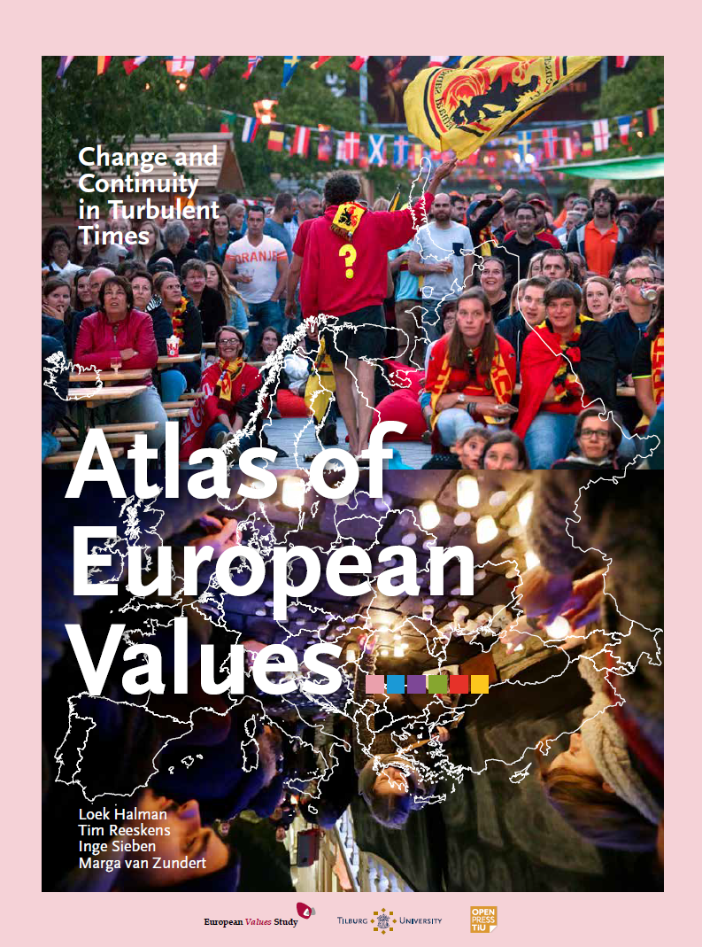
Atlas of European Values
Kaarten en grafieken: eenheid en verscheidenheid
Zes thema’s
Identiteit Duurzaamheid
Welvaart Solidariteit
Migratie Democratie
Open access at www.valuesatlas.eu

Slide 8
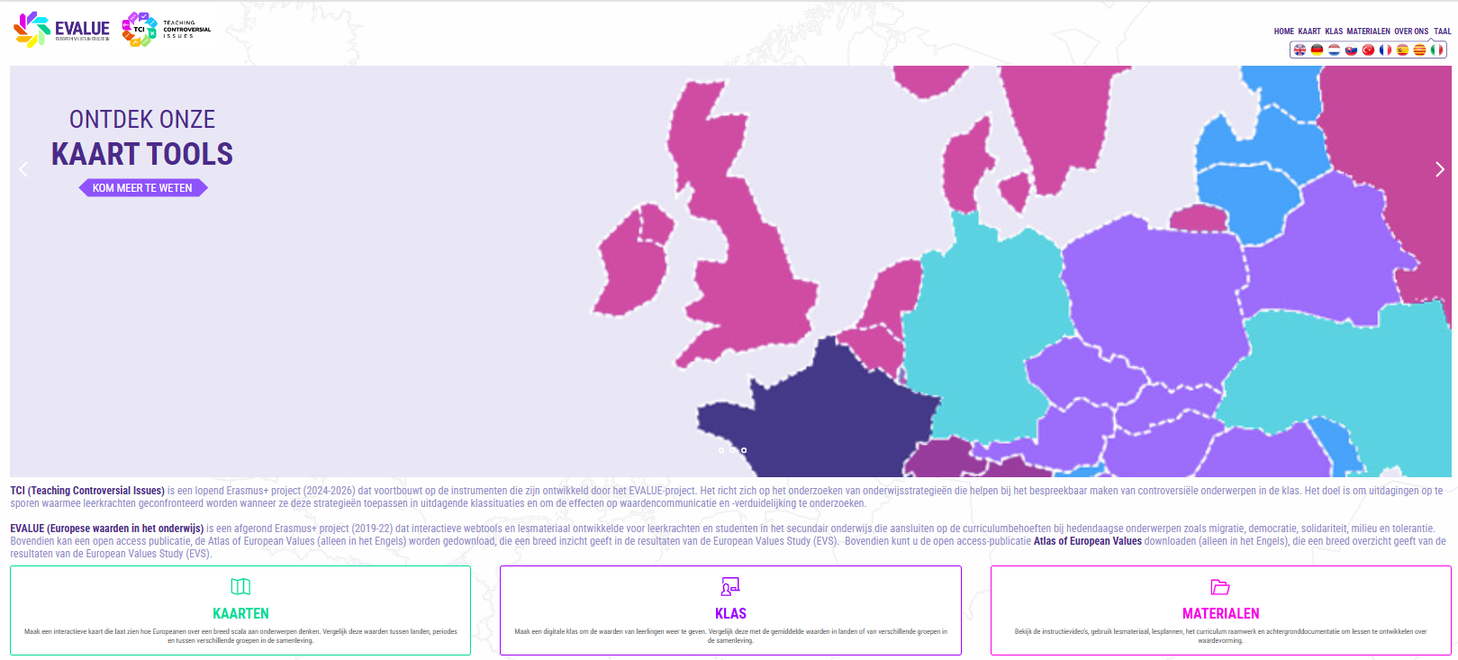
www.atlasofeuropeanvalues.eu

Slide 9
European Values in Education
Behoefte aan burgerschapsonderwijs (curriculum)
Vijf belangrijke thema’s
~ klimaat en milieu, migratie, solidariteit, tolerantie, democratie
Co-creatie van lesmaterialen met lerarenopleidingen en scholen in
NL, BE, SK, TR

Slide 10
European Values in Education
Waardencommunicatie en waardenverklaringen
Wetenschappelijke inzichten:
- didactisch: lesmaterialen
- data: sociale surveys zoals European Values Study
- theorie: verklaring van trends, landenverschillen, groepen
Meerdere theoretische perspectieven

Slide 11
European Values in Education
Waardencommunicatie en waardenverklaringen
Wetenschappelijke inzichten:
- didactisch: lesmaterialen
- data: sociale surveys zoals European Values Study
- theorie: verklaring van trends, landenverschillen, groepen
-

Slide 12
www.atlasofeuropeanvalues.eu

Slide 13
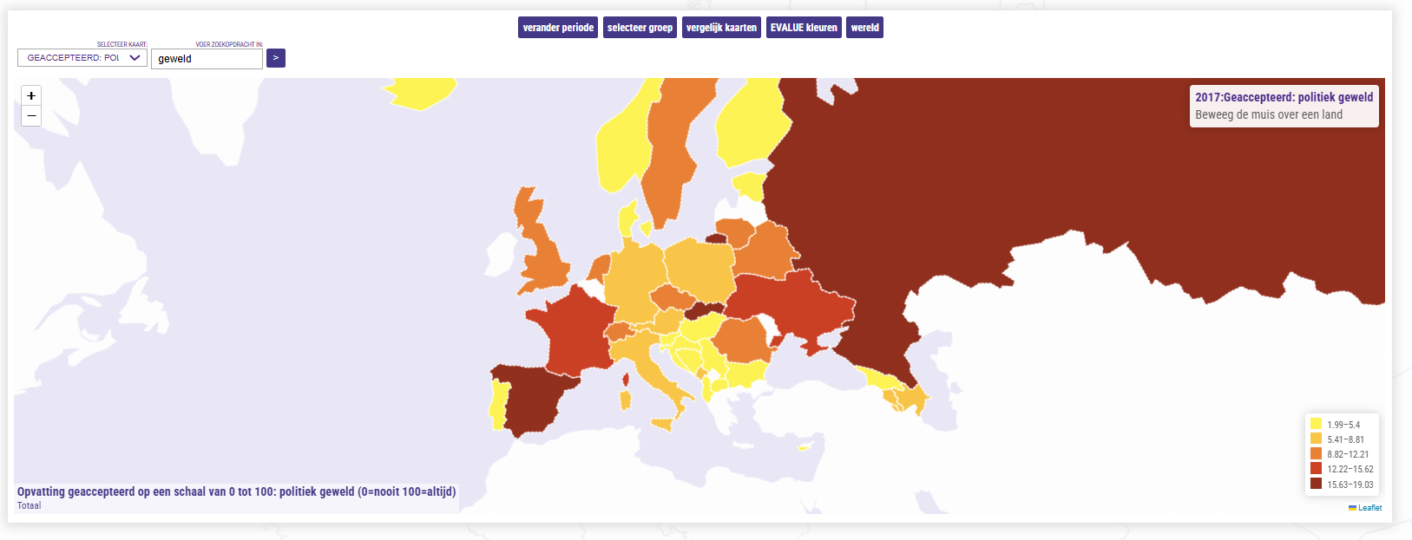
Acceptatie politiek geweld (schaal 0-100)

Slide 14
Jongeren (links) en ouderen (rechts)
Notes:
Politiek geweld is te rechtvaardigen: jongeren NL 12% versus ouderen NL 7%

Slide 15
Polarisatie

Slide 16
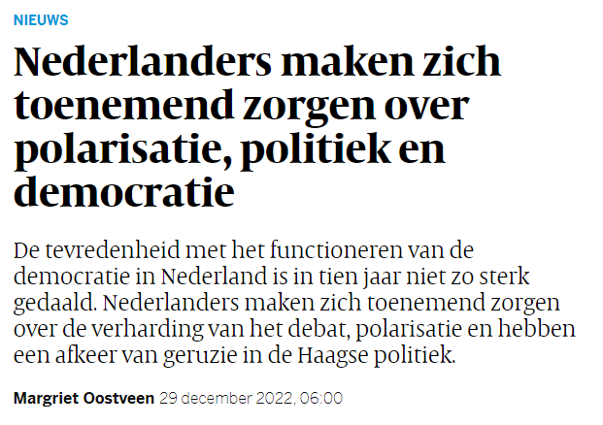
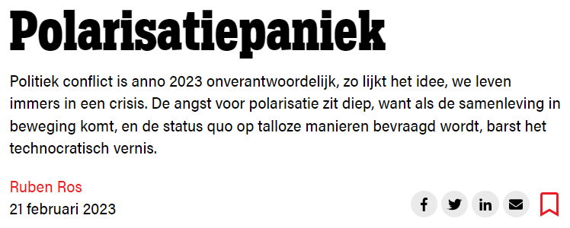
Publieke debat
Notes:
https://www.groene.nl/artikel/polarisatiepaniek

Slide 17
Wetenschappelijk bewijs

Slide 18
Wetenschappelijk bewijs

Slide 19
Wetenschappelijk bewijs

Slide 20
Polarisatie en democratie (Mouffe, 1999)
Conflict = goed!
Verscheidenheid
Consensus is illusie
Macht
Nodig
Goede organisatie
Respect, elkaar serieus nemen
‘Gedeelde symbolische ruimte’
Democratie
Duidelijke alternatieven
Stemmen wordt makkelijker
Betere representatie
Groepscohesie
Gedeelde democratische waarden

Slide 21
Agonisme vs. antagonisme
Agonisme = tegenstanders
Antagonisme = vijanden
Politieke identiteiten
Gaat om standpunten
Tijdelijk
Binnen symbolische ruimte
Sociale identiteiten
Gaat om ‘zijn’ en moraliteit
Stabiel
Buiten symbolische ruimte

Slide 22
Moraliteit en symbolische ruimte
Notes:
Jongeren steeds vaker bereid ‘symbolische ruimte’ te buiten te gaan: democratische regels aan de kant te schuiven.
Voorbeeld debat avond: gebruiken geweld.
Brengt ons bij: waardering van de democratie
https://www.verwey-jonker.nl/publicatie/democratisch-bewustzijn-in-nederland-2/
https://nos.nl/artikel/2464537-debatavond-over-geweld-als-vorm-van-klimaatprotest-afgelast-in-amsterdam

Slide 23
(Anti)democratische waarden

Slide 24
Uit de Atlas:
Bron: Atlas of European Values (2022)

Slide 25
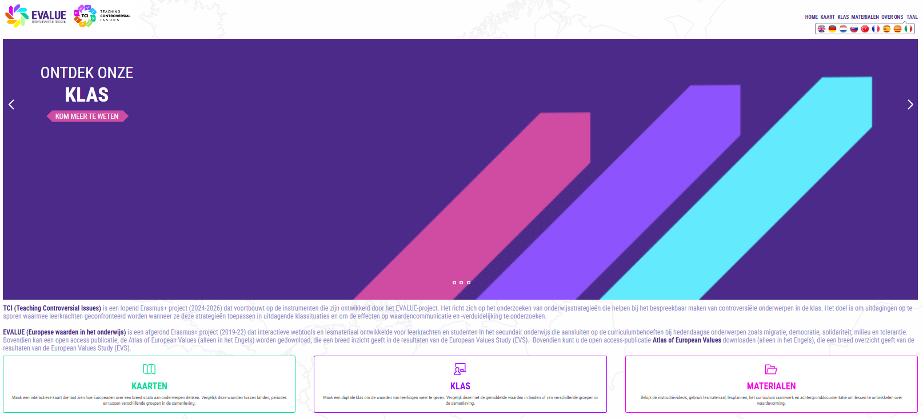
Wat vindt u? www.atlasofeuropeanvalues.eu

Slide 26
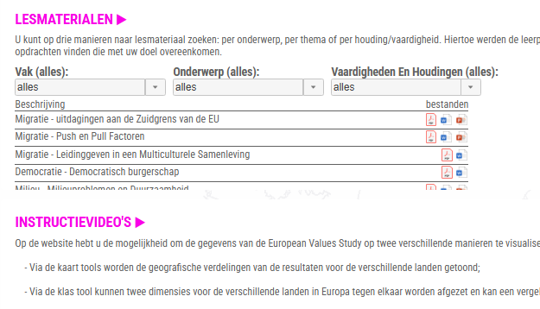
Lesmateriaal

Slide 27
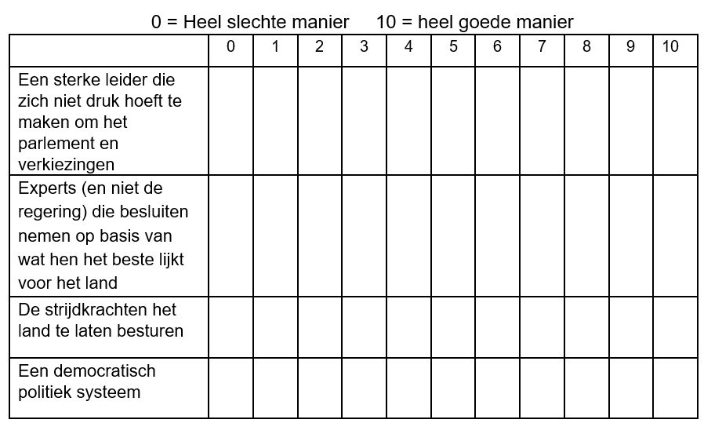
Aan de slag met een werkvorm: polariteitenprofiel

Slide 28
Aan de slag met een werkvorm: polariteitenprofiel
x
x
x
x

Slide 29
Polariteitenprofiel – opdracht 3
Schat nu de mening in van
1) de gemiddelde Nederlander (NL)
2) de gemiddelde jongere (J) en oudere (O)
O
NL
J

Slide 30
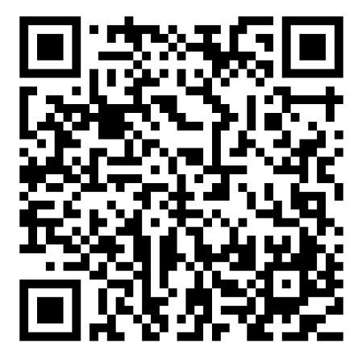
www.atlasofeuropeanvalues.eu

Slide 31
Kaart: sterke leider
Notes:
Sterke leider:
NL totaal: 36% RU 32% RO 78%
Jong 35%
Oud 38%

Slide 32
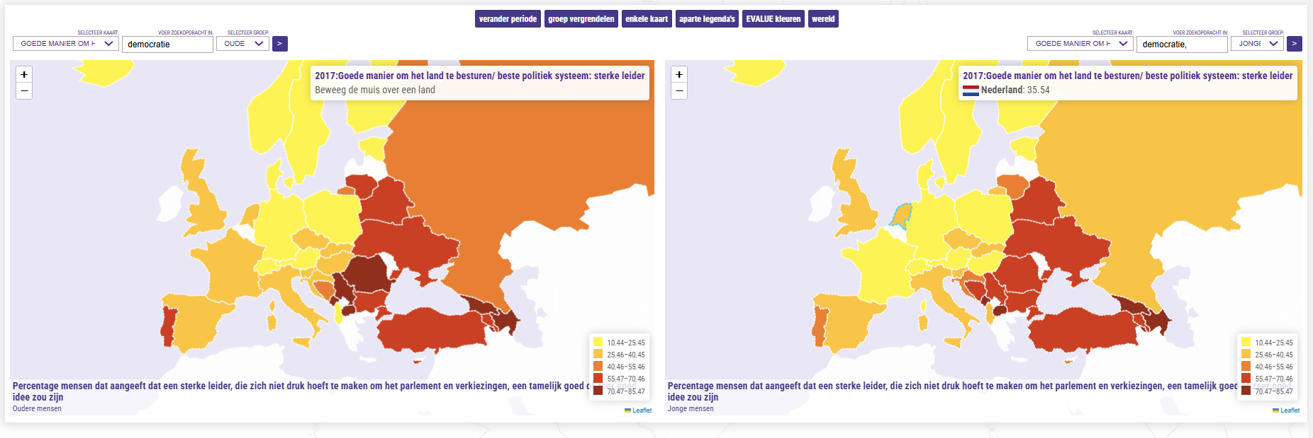
Kaart: sterke leider (oud versus jong)
Ouderen
Jongeren
Notes:
Sterke leider:
NL totaal: 36%
Jong 35%
Oud 38%

Slide 33
Kaart: experts
Notes:
Experts
NL totaal 52%
Jong: 70% oud: 39%

Slide 34
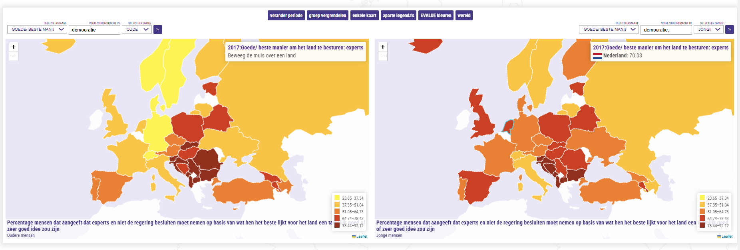
Kaart: experts (oud versus jong)
Ouderen
Jongeren
Notes:
Experts
NL totaal 52%
Jong: 70% oud: 39%

Slide 35
Kaart: leger
Notes:
Leger
NL totaal: 4%
NL jong: 7% NL oud: 3%
RO: jong 51% oud 32%
GB jong 24% oud 11%

Slide 36
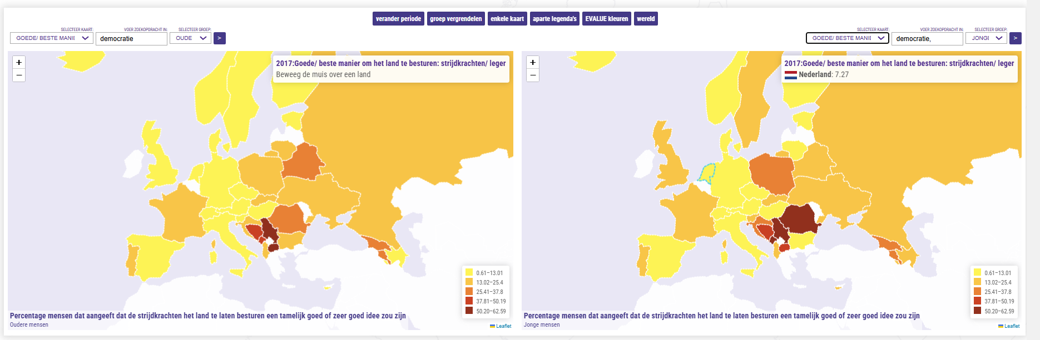
Kaart: leger (oud versus jong)
Ouderen
Jongeren
Notes:
Leger
NL totaal: 4%
NL jong: 7% NL oud: 3%
RO: jong 51% oud 32%
GB jong 24% oud 11%

Slide 37
Kaart: democratie
Notes:
NL 96% (RU 81%
Jong 96% oud 97%

Slide 38
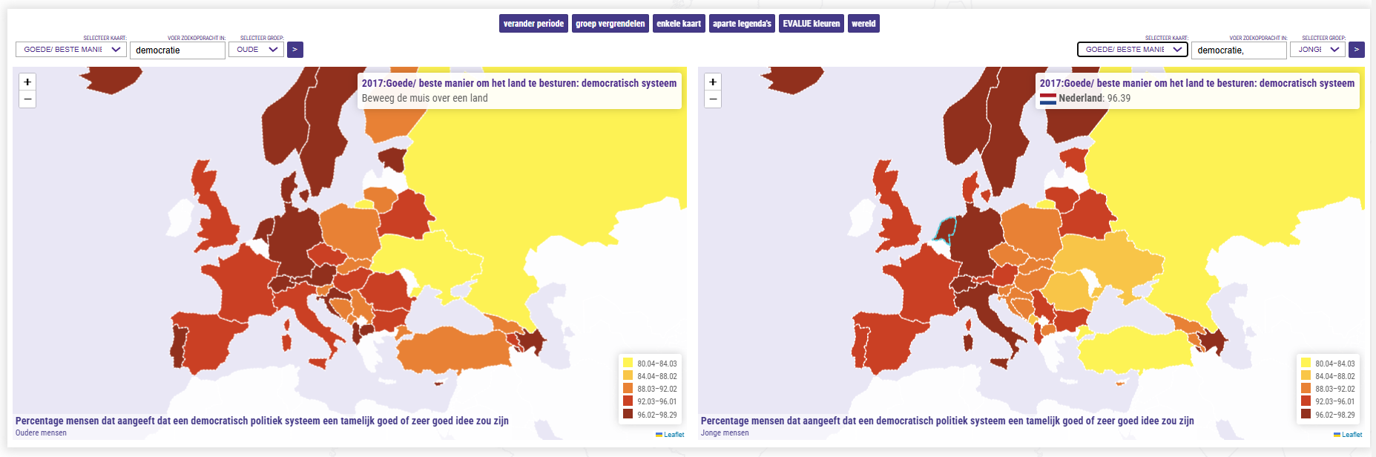
Kaart: democratie (oud versus jong)
Ouderen
Jongeren
Notes:
NL 96% (RU 81%
Jong 96% oud 97%

Slide 39
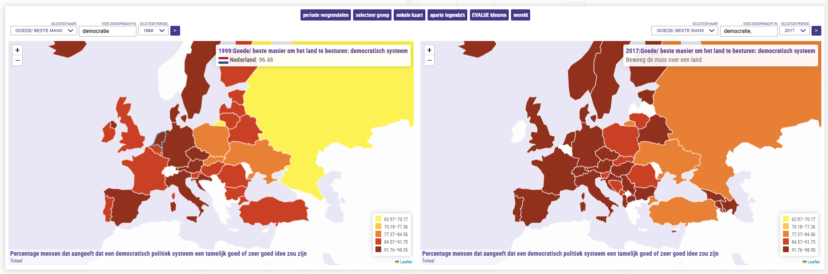
Kaart: democratie (1999 versus 2017)
1999
2017
Notes:
2017 en 1999: NL 96%

Slide 40
Polariteitenprofiel – opdracht 3
De gemiddelde Nederlander (NL), jongere (J) en oudere (O)
NL
O
J
O
NL
J
NL
J
O
NL
J
O

Slide 41
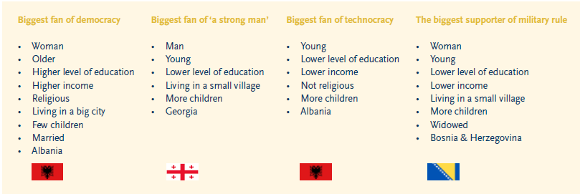
Andere groepen?
Bron: Atlas of European Values (2022)

Slide 42
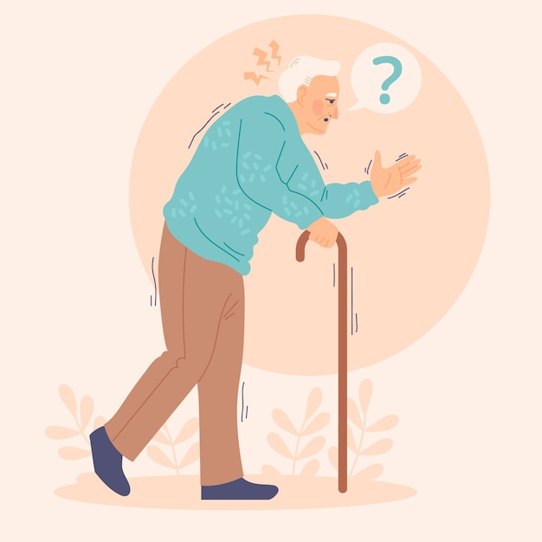
Culturele terugslag
Verwachting: toename in progressieve, liberale waarden
Realiteit: ‘Cultural backlash’ (Norris & Inglehart, 2019)
+ Sterke leider, behoudende waarden, ‘law and order’
+ Rechts-populistisch stemgedrag
Kernwaarden liberale democratie
Oudere generaties: waarom?
Veranderende omgeving
Bedreiging voor (bron van) cultuur, identiteit, status en macht

Slide 43
Ouderen: individuele, culturele onzekerheid

Slide 44
Democratische waarden
Notes:
ª Controlled for gender, educational level, religiosity and urbanization. Source: EVS (2021), weighted data.

Slide 45
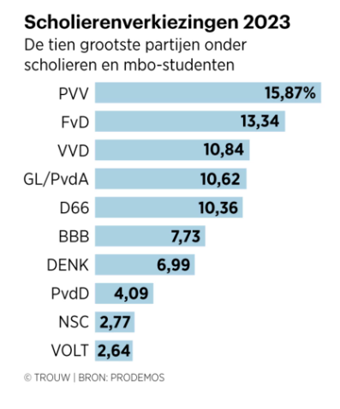
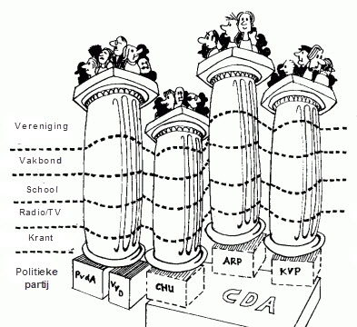
Culturele terugslag in Nederland (/Europa)
Jongere generaties: waarom?
Vier D’s: historische verschuivingen (Eatwell & Goodwin, 2018)
Distrust
De-alignment
Destruction
Deprivation

Slide 46
Jongeren: cultureel liberale context (destruction?)

Slide 47
Jongeren: economisch liberale context (deprivation?)

Slide 48
Staat de democratie onder druk?
Polarisatie is goed voor democratie…
Mits: politieke identiteiten, respect, symbolische ruimte
Tenzij: sociale identiteiten, moraliteit, overtreden symbolische ruimte
Democratie wordt hoog gewaardeerd, maar…
Alleroudsten en voornamelijk allerjongsten minst democratisch
Ouderen: individueel
Jongeren: context
→ Toekomst perspectief, collectief, zekerheid…

Slide 49
Tot slot

Slide 50
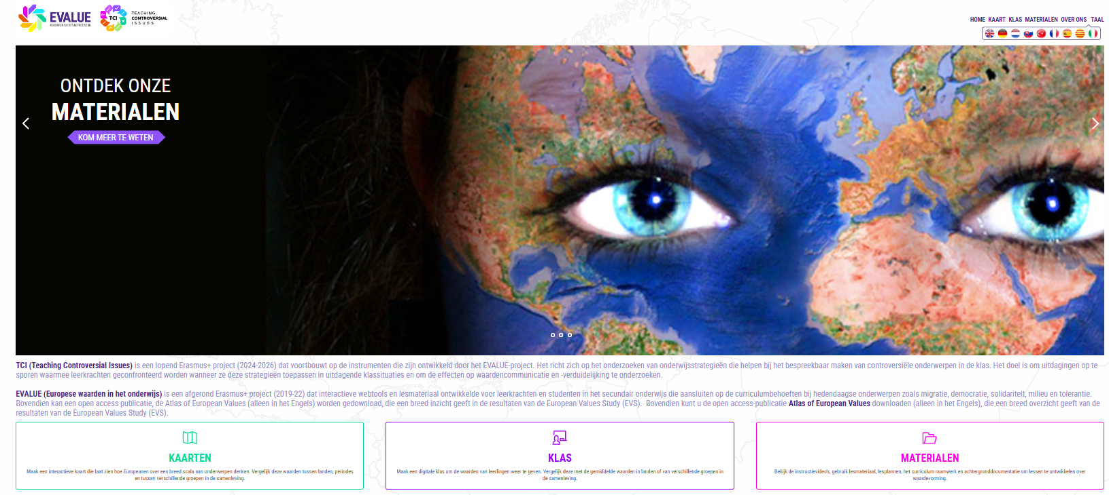
www.atlasofeuropeanvalues.eu

Slide 51
www.atlasofeuropeanvalues.eu (materialen)

Slide 52
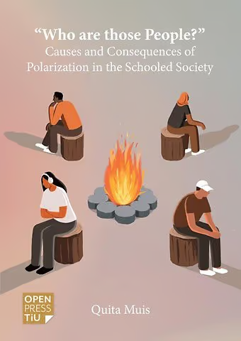
Verder lezen (open access)

Slide 53
Hartelijk bedankt!
q.muis@tilburguniversity.edu
i.j.p.sieben@tilburguniversity.edu

